Slide 1

Jouer
Influenceur
Nabilla
Rencontre
Vidéo
Les réseaux sociaux
Communiquer
Partager
Cyberharcèlement
Vocaux
Stalk
Rigoler
Messages
Données personnelles
Photos
Informer
Localisation
Algorithme
Fake News
Vie Privée
Identité numérique
Préjugé
Benjamin
Griveaux
Justin Trudeau
Blackface
Fichage

Slide 2
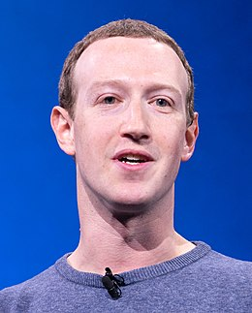
Les réseaux sociaux
Les réseaux sociaux
Les réseaux sociaux
test
Les réseaux sociaux
Les réseaux sociaux
Test
Test
Test
Test
Test
Test
Test
Test
Test
Test

Slide 3
Twitter
Facebook
Instagram
TikTok
Discord
Steam
Badoo
Snapchat
Github
LinkedIn
Meetic
Whatsapp
Tinder
Tumblr
Grindr
Skyblog
Pinterest
Myspace
AdopteUnMec
Youtube
Omegle
Habbo
Plato
Twitch
Chatroulette
Reddit
Spotify
Deezer

Slide 4
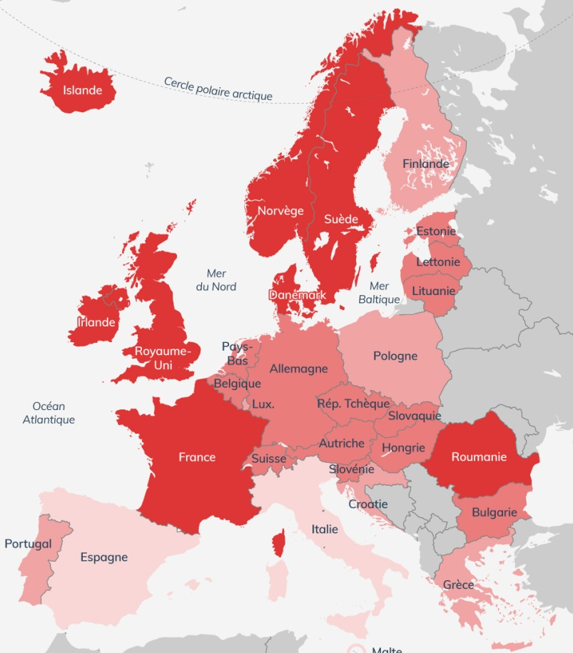

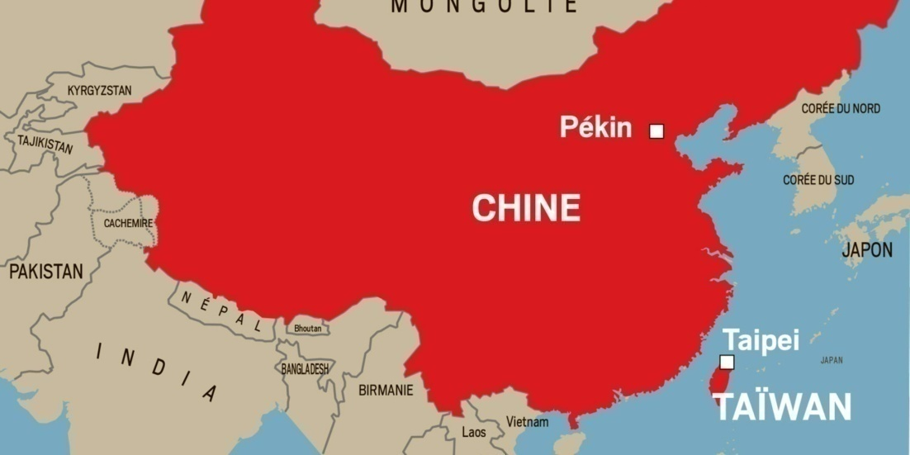


Slide 5
Spotify
Jeu
Réseau Professionnel
Message
Instagram
Echanger
Photos
Les réseaux sociaux
Facebook
TikTok
Musique
Harcèlement
DANGERS !
Site de rencontre
Revenge Porn
Entreprise
€
Fixe ses prix
Données Personnelles
Revend
Note Sociale
RGPD

